Slide 1

Организация адаптационного периода и стартовой диагностики в 1-м классе.
Психологическое сопровождение обучающихся 1-х классов.
Анализ итоговых работ 2-3-х классов и анализ ВПР
Совещание руководителей по вопросам реализации ускоренного обучения
03.09.2025

Slide 2
Инновационная модель «Эффективная начальная школа»
Цель проекта - сопровождение образовательных организаций, реализующих программы ускоренного обучения начального общего образования по обновленным ФГОС НОО и ФОП НОО в рамках реализации регионального проекта «Эффективная начальная школа».
Критерии входа:
Запрос родителей на организацию ускоренного обучения начального общего образования
Высокий уровень готовности к школе выпускников дошкольного уровня
Прохождение педагогами и членами управленческой команды курсов повышения квалификации по введению обновленного ФГОС НОО и федеральной образовательной программы НОО
Наличие в образовательной организации условий для психолого-педагогического сопровождения индивидуальной образовательной траектории обучающихся в рамках ускоренного обучения
Готовность образовательной программы НОО в соответствии с требованиями обновленного ФГОС НОО и ФОП НОО

Slide 3
Задачи по реализации
проекта на 2025 – 2026 учебный год
1. Оказать методическое сопровождение участников проекта по составлению ОП с учетом требований обновленного ФГОС НОО и ФОП НОО.
2. Обеспечить адресную методическую поддержку, консультирование педагогических и управленческих кадров организаций, участников проекта по реализации ФГОС НОО и ФГОС ООО.
3. Изучить условия, необходимые для эффективной реализации проекта.
4. Провести мониторинг результатов освоения ОП обучающимися образовательных организаций, принимающих участие в проекте на основе единых диагностических материалов.
5. Организовать цикличный мониторинг реализации проекта.
6. Провести диагностику уровня учебной мотивации обучающихся, освоивших ООП НОО ускоренного обучения в полном объеме.
7. Создать банк лучших практик проекта.

Slide 4

Совещание руководителей по вопросам реализации ускоренного обучения
Дата и время проведения | Тема
03.09.2025 15:00 | Организация адаптационного периода и стартовой диагностики в 1-м классе. Психологическое сопровождение обучающихся 1-х классов. Анализ итоговых работ 2-3-х классов и анализ ВПР
01.10.2025 14:00 | Организация проектной деятельности обучающихся
06.11.2025 14:00 | Организация промежуточной аттестации в 1-м классе
04.12.2025 14:00 | Система оценки планируемых результатов реализации ОП
Февраль 2026 | Аспектный анализ урока.
Март 2026 | Организация методического сопровождения профессионального роста педагогов.
Апрель 2026 | Управленческие решения и этапы открытия 1-го класса. Организация промежуточной аттестации во 2 – 4-х классах.
Май 2026 | Анализ эффективности реализации ускоренного обучения.

Slide 5

Постоянно действующие вебинары для педагогов
Каждую пятницу 16:00
1 неделя – Преподавание предмета русский язык при реализации ускоренного обучения в начальном общем образовании
2 неделя – Преподавание предмета литературное чтение при реализации ускоренного обучения в начальном общем образовании
3 неделя – Преподавание предмета математика при реализации ускоренного обучения в начальном общем образовании
4 неделя – Преподавание предмета окружающий мир при реализации ускоренного обучения в начальном общем образовании
Тестирование после каждого вебинара
Доступ к тесту закрыт в понедельник 16:00

Slide 6
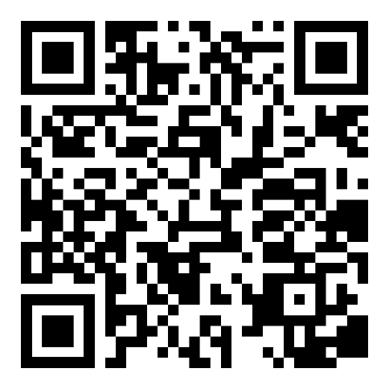

Постоянно действующие вебинары для педагогов
Как принять участие в вебинаре?
Ознакомиться с графиком вебинаров на 2025/26
Заполнить заявку на участие https://forms.yandex.ru/cloud/681874004936398f78e93360
За неделю до начала вебинара ожидать приглашения
Ваше выступление должно быть коротким (5-8 мин.) с описанием приемов по предмету вебинара

Slide 7

Психолого-педагогическое сопровождение
Вебинары:
Октябрь
«Психолого-педагогическое сопровождение проекта «Эффективная начальная школа»
Февраль
«Лучшие практики психолого-педагогического сопровождения проекта «Эффективная начальная школа»
Апрель
«Взаимодействие с семьями по профилактике рисков школьной неуспешности. Рекомендации педагогам ДОО и НОО»
Общегородские родительские собрания
«Готовность ребенка к школе»
«Адаптационный период»
Изучение мотивации обучения обучающихся 5 классов, выпускников ЭНШ

Slide 8

Повышение квалификации
педагогических и руководящих работников
17.09.2025 – 17.10.2025
«Методика и инструменты сопровождения проектной и учебно-исследовательской деятельности с учетом требований ФГОС общего образования»
17.11.2025 – 19.12.2025
«Система оценки образовательных достижений младших школьников в
соответствии с ФГОС НОО»
Апрель – май 2026
«Проектирование современного урока в соответствии с требованиями федерального государственного образовательного стандарта начального общего образования»

Slide 9
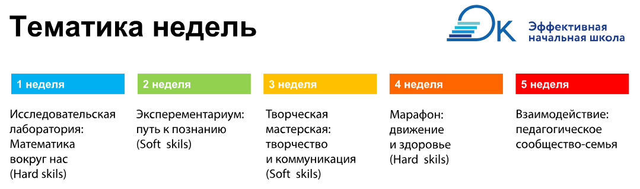

Тематические недели и ключевые события
Новость о проведенных мероприятиях с 2-3 фотографиями публикуется на сайте ОО (раздел Проекты, вкладка Деятельность) в течение 3 дней
Заполнить таблицу «Публикация тематических недель и событий 2025-26_ЭНШ» https://disk.yandex.ru/i/w3NoLHEMyHBlDQ (по желанию)

Slide 10
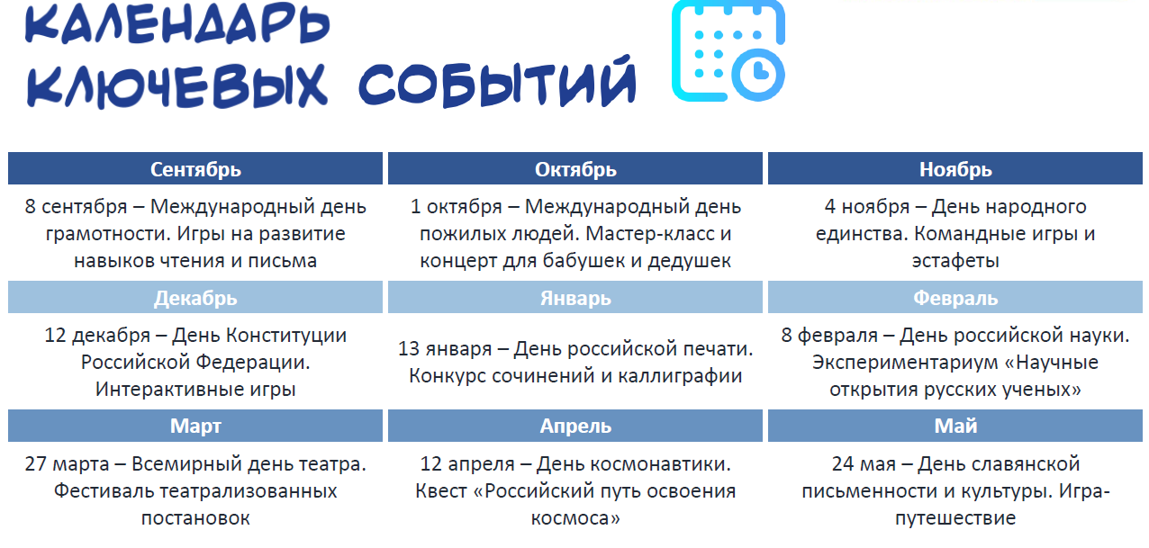

Slide 11

Конференция проектных и учебно-исследовательских работ обучающихся
«Что, как и почему?»
Возрастные категории участников:
I возрастная группа - обучающиеся 2 – 4-х классов
II возрастная группа - обучающиеся 5 – 7-х классов
Сроки проведения:
Ноябрь 2025 – январь 2026 муниципальный этап. Оценивание работ Опорными школами
Февраль 2026 зональный этап
Апрель 2026 итоговое очное мероприятие

Slide 12

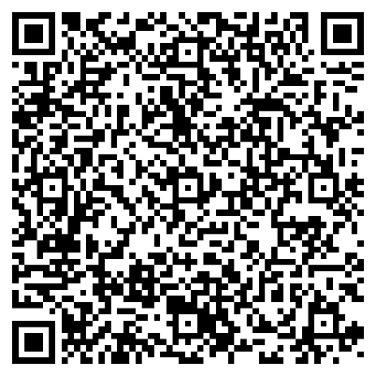
Региональные семинары «Лучшие практики реализации проекта» на базе ОО
Заявки принимаются в течение учебного года по ссылке https://forms.yandex.ru/cloud/6646f129c417f32cf2c9267a/
Научно-практическая конференция «Опыт реализации проекта «Эффективная начальная школа»
Июнь 2026
Издание сборника материалов конференции
Сборник 2025

Slide 13
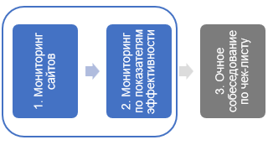
Мониторинг эффективности реализации проекта
Сентябрь – мониторинг проведения стартовой диагностики
Октябрь - ноябрь – изучение уровня мотивации к обучению в 5-х классах
Декабрь - январь – мониторинг проведения промежуточной аттестации в 1-м классе
Декабрь – постмониторинг проекта ЭНШ в 5-х классах
Февраль – мониторинг проведения аудита/ самоаудита урока
Март - апрель – мониторинг сайтов, показателей эффективности реализации проекта
Май – мониторинг проведения промежуточной аттестации во 2 – 4-х классах
Педагогический аудит
образовательных организаций,
показавших недостаточный уровень участия в проекте

Slide 14
Организация адаптационного периода и стартовой диагностики в 1-м классе
Кудрова Лариса Геннадьевна,
директор ЦНППМ КУРО, канд. пед. наук

Slide 15
Общие вопросы организации обучения в 1 классе в адаптационный период (сентябрь-октябрь)
Адаптация (от лат. adaptatio – приспособление) связано с периодом привыкания первоклассника к новому этапу социализации, включения личности в новую для него учебную деятельность и систему новых отношений со взрослыми, сверстниками, самим собой.
Особенности адаптационного периода ребенка при поступлении его в школу:
меняется статус «старшего» в первом классе
более строгая и обширная система требований к произвольной деятельности вызывает отрицание к ней
одновременно, в короткие сроки первокласснику нужно пройти новый этап социализации, и если ему не помогать, то начинаются проблемы с адаптацией

Slide 16
Признаки дезадаптации первоклассника можно классифицировать по влиянию на организм ребенка:
изменения в физическом и эмоциональном состоянии
трудности формирования учебной деятельности (неуспешность освоения учебного материала:
- низкая мотивация учения
- учебная пассивность
- отсутствие познавательного интереса
- отказ от выполнения требований учителя
- нежелание выполнять домашние задания
изменения в психической деятельности

Slide 17
Условия благополучного протекания адаптационного периода первоклассников
Первое условие. Благоприятный, эмоционально-положительный психологический климат в классе.
Второе условие. Необходимо строить процесс обучения с учетом индивидуальных особенностей детей: темпа их деятельности, особенности памяти и внимания, уровня сенсорной культуры, владения логическими операциями и связной речью.
Третье условие. Важнейшим условием создания успешной адаптационной среды является обеспечение неформального общения с учителями и с одноклассниками.
Четвертое условие. Очень важно в адаптационный период наладить отношения с семьей ребенка, который проявляет признаки дезадаптации.

Slide 18
Требования к организации режима школьного дня для первоклассников в сентябре-октябре
1. Ступенчатый режим обучения. Снижение учебной нагрузки в сентябре-октябре – 3 урока в день по 35 минут каждый, в ноябре-декабре – по 4 урока в день по 35 минут каждый.
Расписание уроков составляется с учетом дневной и недельной умственной работоспособности обучающихся и шкалы трудности учебных предметов, определенной гигиеническими нормативами. Для предупреждения переутомления в течение недели обучающиеся должны иметь облегченный учебный день в среду или в четверг.
При этом учитель должен понимать, что в случае обучения по индивидуальным учебным планам, в том числе для ускоренного обучения, объем дневной и недельной учебной нагрузки, организация учебных и внеурочных мероприятий, расписание занятий должны соответствовать требованиям, предусмотренным санитарными правилами и нормами СанПиН 1.2.3685-21 «Гигиенические нормативы и требования к обеспечению безопасности и (или) безвредности для человека факторов среды обитания», утвержденным постановлением Главного государственного санитарного врача Российской Федерации от 28 января 2021 г. № 2, и санитарными правилами СП 2.4.3648-20 «Санитарно-эпидемиологические требования к организациям воспитания и обучения, отдыха и оздоровления детей и молодежи», утвержденными постановлением Главного государственного санитарного врача Российской Федерации от 28 сентября 2020 г. № 28.

Slide 19
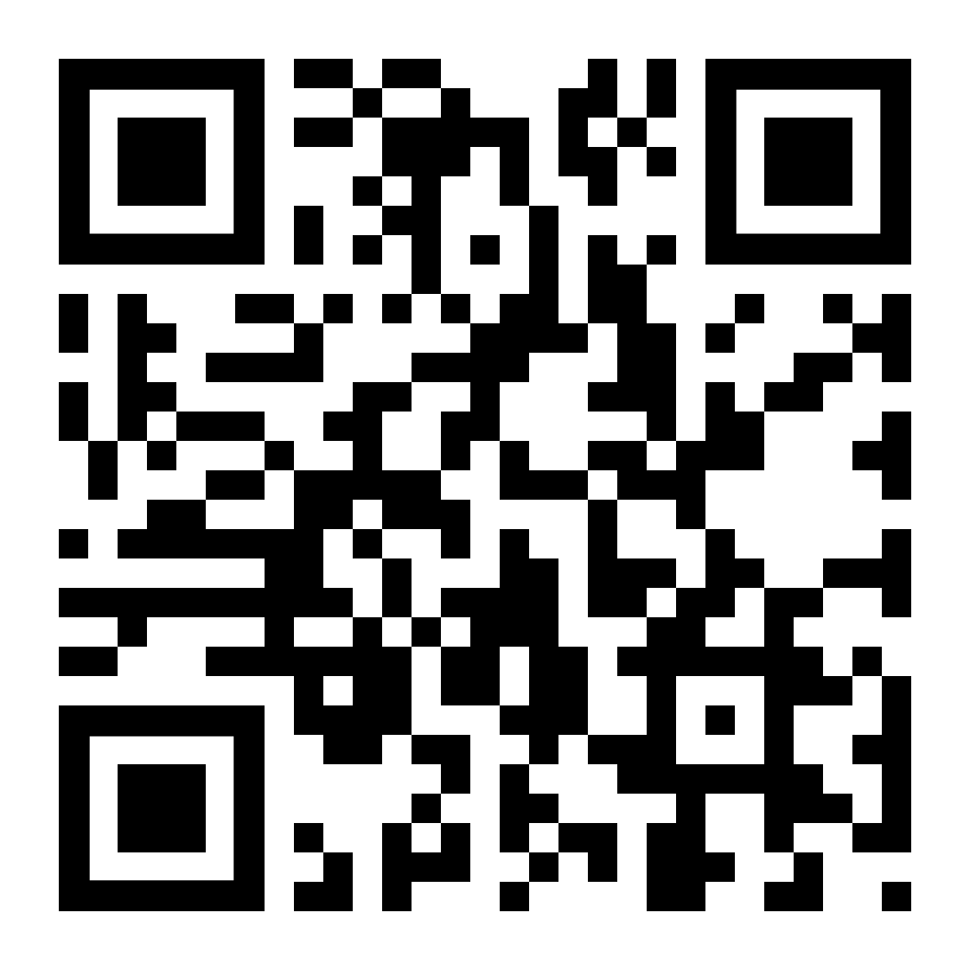
2. Организация мероприятий для обеспечения двигательной активности и профилактики переутомления.
В середине учебного дня проводить педагог организует динамическую паузу не менее 40 минут. Она, как правило, проводится на улице. Рекомендуется во время динамической паузы проводить игры средней подвижности. Это определяется тем, что после этого занятия дети возвращаются на урок, поэтому они не должны быть слишком физически уставшими.
3. Особенности контрольно-оценочной деятельности в первом классе.
Учитель организует необходимую работу по ознакомлению детей, их родителей с особенностями контрольно-оценочной деятельности в первом классе, разъясняет им необходимость и целесообразность идеи организации контроля достижений ребенка без балльной оценки. Результаты работы первоклассников оцениваются только словесно.
Методические рекомендации по организации процесса адаптации первоклассников

Slide 20
Изучение учебных предметов в адаптационный период (сентябрь-октябрь).
Планирование недельной нагрузки в условиях ее уменьшения
В сентябре-октябре недельная нагрузка первоклассников не превышает 15 часов, то есть при пятидневной учебной неделе – 3 урока в день/ 16 часов при наличии 3-го часа физкультуры.
При сокращении часов необходимо учитывать следующие рекомендации:
в первую очередь уменьшаются часы учебных предметов, которые имеют максимальное количество баллов по шкале трудности – математика, русский язык, окружающий мир, литературное чтение. Вместе с тем сокращение допускается не более, чем 1 час в неделю по каждому предмету.

Slide 21
Учебные предметы «Русский язык», «Математика» сокращаются на один час в неделю, а «Литературное чтение» на 0,5 часа. Как планировать содержание уроков в этом случае, описано в методических рекомендациях ниже.
Учебный предмет «Окружающий мир»: целесообразно в сентябре-октябре проводить по 1 уроку в неделю. Учитель может компенсировать содержание второго урока за счет проведения наблюдений, целевых прогулок и экскурсий в природу, в учреждения культуры и места трудовой деятельности людей.
Учебные предметы «Музыка» и «Изобразительное искусство» сокращаются на 0,5 часа. Это означает, что возможны два варианта планирования этих уроков: 1) проведение одного урока в неделю в режиме 8 интеграции содержания изо и музыки; 2) проведение по очереди уроков по изо и музыке: первая и третья неделя – урок изобразительного искусства; вторая и четвертая неделя – урок музыки.
«Труд (технология)» – рекомендуется в период адаптации к школе уменьшить число часов и проводить уроки труда через неделю.

Slide 22
Особенности изучения русского языка и литературного чтения (период обучения грамоте) в сентябре-октябре
а) избегать сокращения общего объема учебного времени, отводимого в программе на отработку действий звукового анализа и моделирования, так как они является основой успешности дальнейшего изучения русского языка, фундаментом будущей орфографической грамотности;
б) не планировать изучение на одном уроке двух разных букв и не исключать обобщающие уроки, на которых предусмотрена отработка группы изученных букв;
в) исключить интенсификацию обучения написания букв и не сокращать подготовительный период до введения первой буквы, поскольку современные первоклассники не отличаются высоким уровнем развития мелкой моторики, у многих обучающихся существуют проблемы со зрительным и пространственным восприятием, со зрительно-моторными координациями; если в первые недели ускорять процесс овладения графическим навыком и не давать первоклассникам возможности преодолеть имеющиеся проблемы, то у значительного числа детей проблемы с почерком останутся надолго.

Slide 23
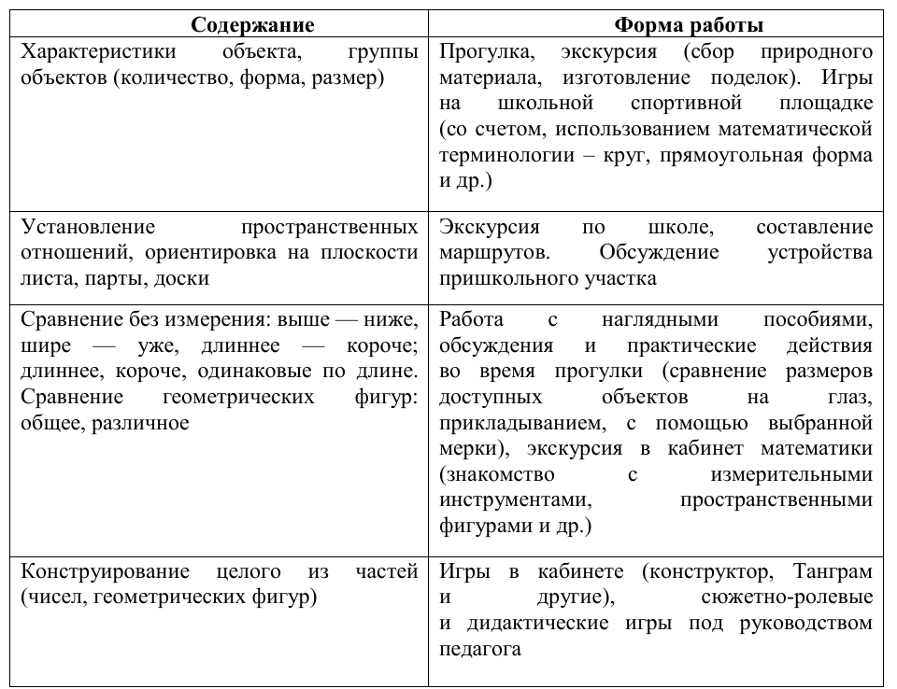
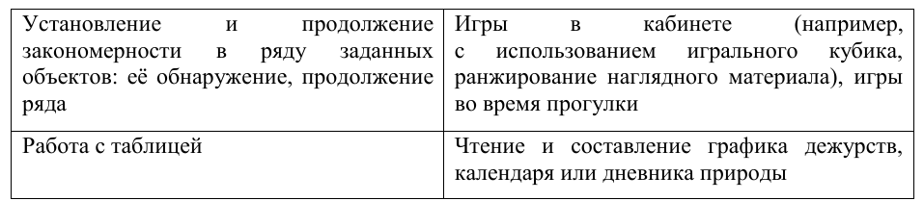
Особенности изучения математики в сентябре-октябре
Содержание, имеющее практический характер, будет осваиваться учеником в формах, отличных от обычного урока. Выделим это содержание и возможные формы работы.

Slide 24
Начальное общее образование
Стартовая диагностика проводится администрацией образовательной организации с целью оценки готовности к обучению на уровне начального общего образования.
Стартовая диагностика проводится в начале 1 класса и выступает как основа (точка отсчета) для оценки динамики образовательных достижений обучающихся.
Объектом оценки в рамках стартовой диагностики является сформированность предпосылок учебной деятельности, готовность к овладению чтением, грамотой и счетом.
Стартовая диагностика может проводиться педагогическими работниками с целью оценки готовности к изучению отдельных учебных предметов (разделов). Результаты стартовой диагностики являются основанием для корректировки учебных программ и индивидуализации учебного процесса.

Slide 25

Стартовая диагностика
Материалы стартовой диагностики https://disk.yandex.ru/d/eexCZ8OJuFhCQQ
100% - 80% | 79% – 50% | 49% и менее
91-114 баллов | 57-90 баллов | 0-56 баллов
Высокий (В) | Средний (С) | Ниже среднего (НС)
Рекомендации родителям:
В - Ребенок имеет высокий уровень развития. При отсутствии медицинских противопоказаний и достижения возраста 7 лет, рекомендовано обучение по модели начального обучения «Эффективная начальная школа».
С – Готовность ребенка к школьному обучению соответствует возрастной норме. Необходима поддержка взрослых на этапе адаптации к школьному обучению. Для избежания перегрузки, поэтапно вводить дополнительные внешкольные занятия. Соблюдать режим занятий и отдыха.
НС – Ребенок имеет недостаточный уровень готовности к школе. Для преодоления возможных трудностей нужно оказать сопровождение взрослых на этапе вхождения в школьную жизнь. Постепенно приучать к самостоятельности. Систематически обсуждать трудности с ребенком, при необходимости оказывать помощь.

Slide 26

Ссылку на наблюдательную карту по итогам стартовой диагностики разместить в таблице https://disk.yandex.ru/i/7JA9I9uMX9garA
до 26.09.2025

Slide 27
Психологическое сопровождение обучающихся 1-х классов
Филатова Александра Владимировна,
доцент кафедры психологии и педагогики КУРО, канд. филос. наук

Slide 28
Психологическая адаптация к школе или приспособление школьных условий к потребностям и интересам ребенка?

Slide 29
Конкретизация принципов организации сопровождения адаптации первоклассника
Роль педагога-психолога в сопровождении образовательной деятельности
Кого или что к чему/кому помогаем адаптировать
Как происходит естественная адаптация первоклассников, что есть норма
Какими ресурсами будут обеспечены выбранные направления

Slide 30
Психолого-педагогическое сопровождение адаптации первоклассников
Учащиеся - ознакомление со школой (экскурсии, знакомство с правилами и проч.)
Педагоги - предоставление информации о психо-физиологических особенностях детей, влияющих на необходимость построения индивидуальных маршрутов обучения или особой организации обучения
Родители – консультации по организации режима дня, организации рабочего места первоклассника, обеспечению психологической поддержки ребенка
Администрация – информирование об основных психо-физиологических особенностях детей данного возраста, аргументация необходимости соблюдения требований
Педагог-психолог представитель помогающей профессии
Основная помощь:
информирование родителей и педагогов об особенностях учащихся и рекомендации для учителя по организации дифференцированного и/или индивидуального подхода

Slide 31
Адаптация по Дорожевец Т.В.
Поведение и соответствие нормам школьной жизни
Вхождение в коллектив,
Признание себя как ученика «Я-Школьник»
Способы отношения ребенка к социальным нормам
Содержательное отношение
Формальное принятие
Манипулирование (индифирентное отношение)
Открытое отвержение (негативное отношение)

Slide 32
Особенности психологии семилетнего ребёнка
Рождения социального «я»; устойчивая самооценка, а в норме завышенная
Появление внутренней позиции
Появление рефлексии

Slide 33
Параметры развития произвольности по Д.Б.Эльконину
Умение подчинять свои действия правилу
Умение ориентироваться на заданную систему требований
Умение слушать говорящего, выполняя задания, предлагаемые в устной форме
Умение самостоятельно выполнять задание по воспринимаемому зрительному образцу

Slide 34
Развитие учебных интересов
Интерес к внешним атрибутам школы, символизирующим причастность к школьному обучению
Интерес к результатам обучения, выраженным в отметках и проявляющимся в конкретных умениях
Интерес к способам приобретения знаний

Slide 35
Психолого-педагогическое сопровождение
целостная система, в процессе деятельности которой создаются социально-психологические и педагогические условия для успешного развития и обучения каждого обучающегося в процессе обучения

Slide 36
Психолого-педагогическая поддержка
тактика педагогической деятельности, направленная на содействие процессам самоопределения и самовыражения личности ребенка, развития его неповторимой индивидуальности, целью которой является создание условий перспективного развития

Slide 37
Анализ итоговых работ 2-3-х классов
Янычева Галина Владимировна,
тьютор ЦНППМ (г. Ивантеевка) КУРО

Slide 38
Цель проведения проверочных работ во 2-3-х классах:
определение уровня усвоения учащимися предметного содержания программы по математике, русскому языку, литературному чтению, окружающему миру за первый класс общеобразовательной школы в рамках проекта «Инновационная модель «Эффективная начальная школа» и выявление элементов содержания, вызывающих наибольшие затруднения.

Slide 39
Русский язык 2-й класс
Проверочную работу выполняли 5494 обучающихся из 244 образовательных организаций.
С работой не справились всего 19 обучающихся, что составляет 0,35% от общего числа выполнявших работу из 11 организаций (4,9%).

Slide 40
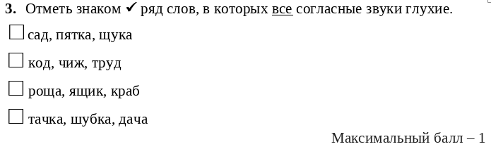
Дефициты
Задание №3. Различать звонкие и глухие согласные звуки.
1246 (22,7%) обучающихся не справились с данным заданием.
Возможной причиной является следующее: звукобуквенный анализ слова одно из самых сложных умений для обучающихся начальной школы, но на формирование этого умения не выделены отдельные часы.

Slide 41
Адресные рекомендации
Заместителям директора по учебно-воспитательной работе и методистам:
1. Обеспечить корректировку рабочей программы по русскому языку с целью введения дополнительных часов по фонетике в рамках изучения других разделов.
2. Организовать методические практикумы по применению учителями эффективных приёмов, направленных на ликвидацию выявленных дефицитов по разным разделам курса русского языка.
Учителям:
1. Систематически включать в урок русского языка задания, направленные на отработку умения различать согласные звуки по заданным характеристикам. Использовать в рамках урока эффективные приёмы, позволяющие достигнуть высокого уровня формируемого умения.
2. Организовать систематическую работу, направленную на ликвидацию выявленных дефицитов по разным разделам курса русского языка.

Slide 42
Математика 2-й класс
Проверочную работу выполняли 5492 обучающихся из 244 образовательных организаций.
С работой не справились всего 14 обучающихся, что составляет 0,25% от общего числа выполнявших работу из 9 организаций (4%).

Slide 43
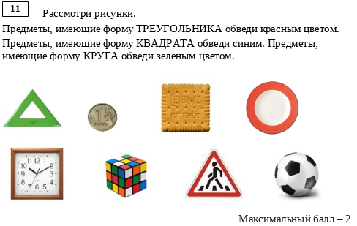
Дефициты
Задание №11. Обнаруживать модели геометрических фигур в окружающем мире.
1081 (19,7%) обучающийся не справился с данным заданием.
Многие обучающиеся отметили мяч, как предмет, имеющий форму круга. Так же некоторые обучающиеся отметили кубик, как предмет, имеющий форму квадрата.
Возможной причиной является то, что дети пока плохо различают плоские и объёмные предметы.

Slide 44
Адресные рекомендации
Заместителям директора по учебно-воспитательной работе и методистам:
1. Организовать проведение промежуточных срезовых работ, направленных на выявление у обучающихся уровня сформированности умений в соответствии с выявленными дефицитами.
2. Продумать модель организации внеурочной деятельности по практической математике, направленную на ликвидацию выявленных дефицитов, связанных с пониманием и различением форм плоских фигур.
Учителям:
1. Систематически включать в урок математики задания, направленные на формирование умения различать формы плоских фигур, в том числе реальных предметов, окружающих ребёнка.
2. Включать в уроки математики практические задания (рассматривание, наложение на геометрические формы реальных предметов и т. д.)

Slide 45
Литературное чтение 2-й класс
Проверочную работу выполняли 5487 обучающихся из 244 образовательных организаций.
С работой не справились всего 4 обучающихся, что составляет 0,07% от общего числа выполнявших работу из 4 организаций (1,8%).

Slide 46
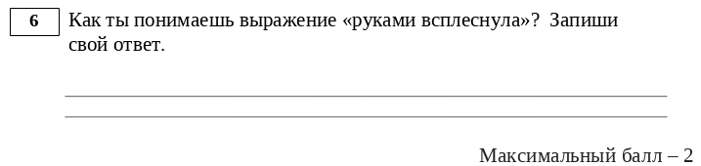
Дефициты
Задание №6. Находить в тексте примеры использования слов в прямом и переносном значении.
1010 (18,4%) обучающихся не справились с заданием.

Slide 47
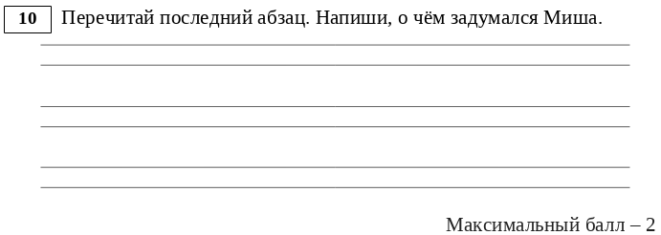
Дефициты
Задание №10. Составлять высказывания на заданную тему по содержанию произведения (не менее 5 предложений). Формулировать устно простые выводы, подтверждать свой ответ примерами из текста.
Не справились 1117 (20,36%) обучающихся.

Slide 48
Задания состоят из нескольких шагов и являются заданиями повышенного уровня. Обучающимся сначала нужно было найти строки в самом произведении, прочитать их, уточнить контекст высказывания в самом произведении (№6), а затем записать своими словами и перечитав последний абзац сделать вывод на основе прочитанного (№ 10), а потом оформить свои мысли в виде нескольких предложений.
Причиной трудностей при выполнении этих заданий является не только проблема понимания «переносного» значения слова, но и проблема смыслового чтения, а именно анализ и понимание прочитанного. Неверное понимание приводит к формулированию ошибочных суждений, а иногда к высказыванию подтверждающему совсем другую мысль.

Slide 49

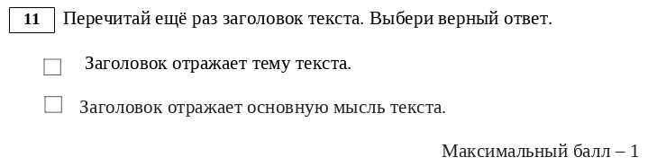
Дефициты
Задание №11. Осознанно применять для анализа текста изученные понятия (тема, заголовок).
Не справились 1338 (24,4%) обучающихся.
В задании нужно было понять, что отражает заголовок: тему или основную мысль текста. Работа над различением этих понятий начинается во 2 классе и продолжается до конца 4 класса. Данное задание во 2 классе является заданием повышенного уровня, что объясняет такое число ошибок.

Slide 50
Адресные рекомендации
Заместителям директора по учебно-воспитательной работе и методистам:
1. Организовать проведение промежуточных срезовых работ, направленных на проверку умения объяснять значения слов и выражений с опорой на контекст произведения, составлять и записывать предложения на заданную тему с опорой на контекст произведения.
2. Организовать методические практикумы по знакомству учителей с эффективными приёмами, направленными на формирование эффективного смыслового чтения.
3. Организовать посещение уроков с целью выявления эффективных приёмов работы учителей, направленными на формирование эффективного смыслового чтения.
4. Продумать организацию внеурочной деятельности, направленную в том числе на ликвидацию выявленных дефицитов.
Учителям:
1. Организовать систематическую работу (на каждом уроке), направленную на умение различать тему и основную мысль текста, в том числе и на примере стихотворных текстов.
2. Организовать систематическую работу (на каждом уроке), направленную на формирование навыков смыслового чтения и различных приёмов работы с текстом.
3. Систематически включать в урок литературного чтения задания, направленные на умения составлять и записывать предложения на заданную тему с опорой на контекст произведения.

Slide 51
Окружающий мир 2-й класс
Проверочную работу выполняли 5486 обучающихся из 244 образовательных организаций.
С работой справились все 100% обучающихся.

Slide 52
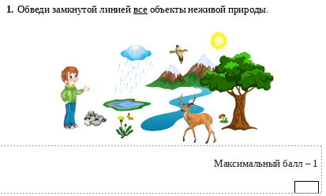
Дефициты
Задание №1. Группировать изученные объекты живой природы по предложенным признакам.
656 (12%) обучающихся не справились с данным заданием.
Обучающиеся плохо различают объекты живой и неживой природы. Возможной причиной может быть несформированное умение извлекать информацию из рисунка или смысловое чтение. В задании было сказано, что нужно найти все объекты неживой природы, а многие ученики отметили лишь несколько объектов.

Slide 53
Адресные рекомендации
Заместителям директора по учебно-воспитательной работе и методистам:
1. Организовать проведение промежуточных срезовых работ, направленных на выявление у обучающихся уровня сформированности умений различать объекты живой и неживой природы, в том числе с опорой на рисунок.
Учителям:
1. Систематически включать в урок окружающего мира работу, направленную на формирование умения смыслового чтения, в том числе заданий с разными формулировками (все, только те, некоторые, всевозможные и т.д.) Использовать в рамках урока эффективные приёмы, позволяющие достигнуть высокого уровня формируемого умения.
2. Организовать систематическую работу, направленную на формирование умения различать объекты живой и неживой природы, в том числе с опорой на рисунки и на реальные объекты (выход на экскурсии на пришкольную территорию с целью наблюдения за различными объектами живой и неживой природы).

Slide 54
Русский язык 3-й класс
Проверочную работу выполняли 5728 обучающихся из 223 образовательных организаций.
С работой не справились всего 4 обучающихся, что составляет 0,07% от общего числа выполнявших работу из 3 организаций (0,13%).

Slide 55
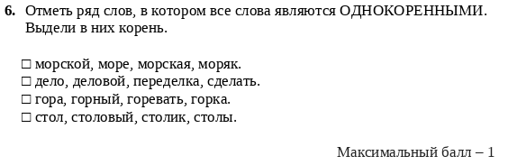
Дефициты
Задание №6. Различать однокоренные слова и формы одного и того же слова; различать однокоренные слова и слова с омонимичными корнями (без названия термина); различать однокоренные слова и синонимы.
Не справились 2344 (40,9%) обучающихся.
Обучающиеся допустили ошибку при выборе последней строки (стол, столовый, столик, столы). Эту строчку нельзя выбрать, так как в ней присутствуют формы одного слова (стол – столы). Эти слова не являются однокоренными, а являются формой единственного и множественного числа слова СТОЛ.
Частая ошибка для 2 класса, но в 3 классе понятие о формах слова должно быть сформировано. Такое число ошибок настораживает. Однако радует то, что большинство обучающихся в этом году не допустили ошибку с омонимичными корнями в строке (гора, горный, горевать, горка).

Slide 56
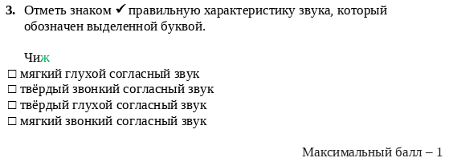
Дефициты
Задание №3. Производить звукобуквенный анализ слова (в словах с орфограммами; без транскрибирования).
Не справились 1320 (23,1%) обучающихся.
Одной из возможных причин этих ошибок является маленькое количество часов, отведённое на изучение раздела «Фонетика» в 3 классе. На изучение этого раздела в программе заложено всего 2 часа, а далее прописывается, что изучение происходит во всех разделах курса русского языка. То есть учителю самостоятельно нужно включать урок задания, направленные на изучение фонетики.

Slide 57
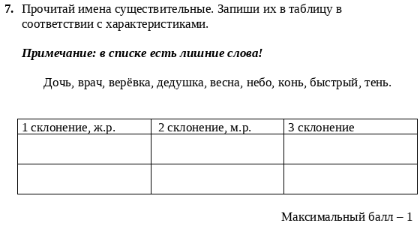
Дефициты
Задание №7. Распознавать имена существительные, определять грамматические признаки имен существительных: род, число, падеж; склонять в единственном числе имена существительные с ударными окончаниями.
Не справились 1429 (25%) обучающихся.
В списке были слова, относящиеся к 1 склонению мужского рода (дедушка), а столбик был подписан – 1 склонение, ж. р. Причиной ошибок стал не тот факт, что дети не знают какие существительные относятся к 1 склонению, а то, что выписывать нужно было только существительные женского рода. Это вновь проблема смыслового чтения и удерживания задания. Аналогичная ситуация была с существительными 2 склонения среднего рода, которые не нужно было выписывать. В результате детям не хватило строчек в таблице, не помогла даже подсказка в задании, что есть лишние слова.

Slide 58
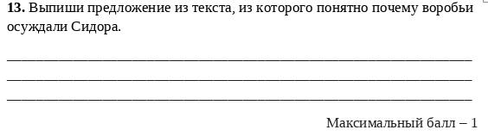
Дефициты
Задание №13. Формулировать простые выводы на основе прочитанного устно и письменно (1-2 предложения).
Не справились 1901 (33,2%) обучающийся.
Обучающимся нужно было на основе прочитанного сделать вывод о том, ПОЧЕМУ воробьи осуждали Сидора, а большинство обучающихся написали ЗА ЧТО воробьи осуждали Сидора. Это задание повышенного уровня, позволяющее увидеть уровень понимания прочитанного и умение делать выводы на основе прочитанного текста.

Slide 59
Адресные рекомендации
Заместителям директора по учебно-воспитательной работе и методистам:
1. Обеспечить корректировку рабочей программы по русскому языку с целью введения дополнительных часов по фонетике в рамках изучения других разделов или разработка дополнительной программы внеурочной деятельности по русскому языку, направленной на устранение дефицитов.
2. Организовать проведение промежуточных срезовых работ, направленных на проверку умения производить звукобуквенный анализ слова, устанавливать соотношение звукового и буквенного состава.
3. Организовать методические практикумы по обучению учителей эффективным приёмам работы с текстом, в том числе смысловому маркированию.
4. Организовать проведение промежуточных срезовых работ, направленных на проверку у обучающихся умения различать однокоренные слова и формы слова.
Учителям:
1. Систематически включать в урок русского языка задания, направленные на формирование умения производить звукобуквенный анализ слова, устанавливать соотношение звукового и буквенного состава.
2. Систематически включать в урок русского языка задания, направленные на формирование умения различать однокоренные слова и формы слова (стол-столы – формы; стол – столики – однокоренные слова).
3. Организовать в рамках урока русского языка систему работы по смысловому чтению художественных текстов.

Slide 60
Математика 3-й класс
Проверочную работу выполняли 5717 обучающихся из 223 образовательных организаций.
С работой не справились всего 6 обучающихся, что составляет 0,10% от общего числа выполнявших работу из 2 организаций (0,9%).

Slide 61
Дефициты
Дефициты не были выявлены, что позволяет говорить о хорошей подготовке обучающихся 3-х классов в рамках проекта «Эффективная начальная школа».

Slide 62
Адресные рекомендации
Заместителям директора по учебно-воспитательной работе и методистам:
1. Организовать проведение промежуточных срезовых работ, направленных на выявление у обучающихся уровня сформированности умений в соответствии с выявленными дефицитами в своей школе без учёта общей картины.
2. Продолжить реализацию модели внеурочной деятельности по математике, как эффективной модели, направленной в том числе на ликвидацию выявленных дефицитов.
Учителям:
1. Систематически включать в урок математики задания, направленные на ликвидацию конкретных дефицитов, выявленных в ходе написания проверочной работы или подготовке к ней.

Slide 63
Литературное чтение 3-й класс
Проверочную работу выполняли 5725 обучающихся из 223 образовательных организаций.
С работой справились все 100% обучающихся.

Slide 64
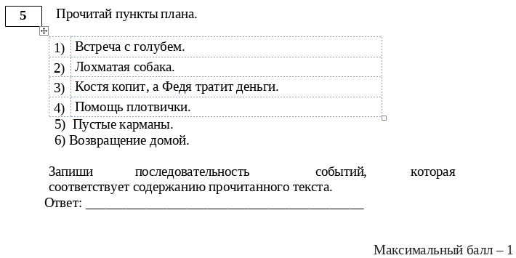
Дефициты
Задание №5. Владеть элементарными умениями анализа и интерпретации текста: определять последовательность событий в тексте произведения, выявлять связь событий, эпизодов текста; составлять план текста (вопросный, номинативный, цитатный).
1029 (18%) обучающихся не справились с данным заданием.
План состоял из шести пунктов и, возможно, это и вызвало затруднения. При выполнении такого задания обучающиеся чаще всего стараются удержать последовательность событий в голове и редко перечитывают текст с целью проверки и уточнения информации. Если план содержит 3-4 пункта, то это возможно. Но когда план содержит более пяти пунктов, то учителю важно научить ребёнка перечитывать текст и находить в тексте строчку, подтверждающую правильный порядок событий в тексте, нумеруя их или выделяя цветом.

Slide 65
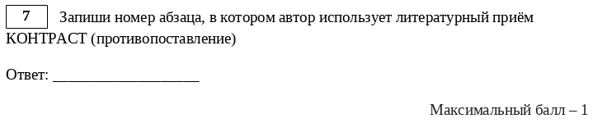
Дефициты
Задание №7. Находить в тексте примеры использования средств художественной выразительности (сравнение, эпитет, олицетворение, контраст).
995 (17,4%) обучающихся не справились с данным заданием.
Возможной причиной ошибок стало недостаточное усвоение обучающимися понятия «контраст». Чаще всего работа с понятиями «контраст», «олицетворение» и др. учителем проводится на примере стихотворных текстов, и обучающиеся всегда неплохо справляются с такими заданиями, но в данном случае нужно было найти этот приём в прозаическом тексте.

Slide 66
Адресные рекомендации
Заместителям директора по учебно-воспитательной работе и методистам:
1. Организовать проведение промежуточных срезовых работ, направленных на выявление у обучающихся уровня сформированности умения определять последовательность событий в тексте на основе предложенного плана.
2. Организовать методические практикумы по знакомству учителей с эффективными приёмами, направленными на формирование умения работать с содержанием текста, в том числе определять последовательность событий на основе предложенного плана.
3. Продумать организацию внеурочной деятельности, направленную на ликвидацию выявленных дефицитов.
Учителям:
1. Организовать систематическую работу, направленную на формирование умения работать с содержанием текста, в том числе определять последовательность событий на основе предложенного плана.
2. Включить в план по внеурочной деятельности занятия, направленные на ликвидацию выявленных дефицитов.

Slide 67
Окружающий мир 3-й класс
Проверочную работу выполняли 5721 обучающихся из 223 образовательных организаций.
С работой не справились всего 2 обучающихся, что составляет 0,03% от общего числа выполнявших работу из 1 организации (0,43%).

Slide 68
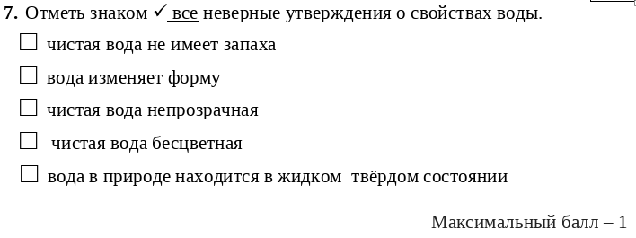
Дефициты
Задание №7. Определять существенные признаки и характерные свойства воды, её состояния распространение в природе.
1366 (23,9%) обучающихся не справились с данным заданием.
Возможны две основные причины ошибок: недостаточное усвоение обучающимися свойств воды или недостаточно сформированный навык смыслового чтения. Если говорить о второй причине, то многие обучающиеся выделили верные утверждения, хотя в задании нужно было выделить все неверные утверждения.

Slide 69
Адресные рекомендации
Заместителям директора по учебно-воспитательной работе и методистам:
1. Организовать проведение промежуточных срезовых работ, направленных на выявление у обучающихся уровня сформированности умений среди выявленных дефицитов.
2. Обеспечить возможность проведения практической работы (опыты) по окружающему миру с целью изучения свойств воды, а в дальнейшем воздуха.
3. Осуществлять контроль за проведением учителями практических работ (опыты) по окружающему миру всеми обучающимися или демонстрацией реального опыта в рамках урока.
Учителям:
1. Использовать в рамках урока эффективные приёмы, позволяющие достигнуть высокого уровня формируемых умений с целью устранения дефицитов.
2. Систематически (в соответствии с планированием) проводить практические работы по окружающему миру с целью изучения свойств воды, а в дальнейшем воздуха. Не ограничиваться просмотром видеоролика, а обеспечить возможность каждому ученику выполнять опыты.
3. Организовать систематическую работу, направленную на формирование умения смыслового чтения на примере разных заданий в рабочих тетрадях и проверочных работах по окружающему миру (учить видеть в заданиях опасные места и маркировать их с целью удержания задания).

Slide 70
Анализ Всероссийских проверочных работ (4-й класс)

Slide 71
Цель проведения проверочных работ в 4-х классах:
определение уровня сформированности знаний и умений обучающихся, оценки качества подготовки в образовательных организациях Московской области, реализующих региональный проект «Инновационная модель «Эффективная начальная школа», а также для обеспечения единства образовательного пространства и поддержки внедрения Федерального государственного образовательного стандарта (ФГОС).

Slide 72
Русский язык 4-й класс (ВПР)
Проверочную работу выполняли 4266 обучающихся из 158 образовательных организаций.
С работой не справились 7 обучающихся, что составляет 0,16% от общего числа выполнявших работу из 4 организаций (2,5%).

Slide 73
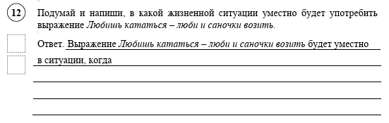
Дефициты не были выявлены (20 % и выше).
Большое количество ошибок в заданиях
Задание №12. Умение на основе данной информации и собственного жизненного опыта обучающихся определять конкретную жизненную ситуацию для адекватной интерпретации данной информации, соблюдая при письме изученные орфографические и пунктуационные нормы.
Не справились 659 (15,45%) обучающихся.
Обучающимся сложно создавать небольшие письменные тексты (3–5 предложений) для конкретной ситуации письменного общения, корректно и аргументированно высказывать свое мнение, строить речевое высказывание в соответствии с поставленной задачей, создавать письменные тексты в соответствии с речевой ситуацией.

Slide 74

Дефициты не были выявлены (20 % и выше).
Большое количество ошибок в заданиях
Задание №6. Умение распознавать значение слова по контексту; адекватно формулировать значение слова в письменной форме, соблюдая нормы построения предложения и словоупотребления.
Не справились 622 (14,58%) обучающихся.
Проблема ошибок в определении значения слова по контексту и построении письменной речи свидетельствует о трудностях с лексико-грамматическим анализом и развитием связной речи, что требует целенаправленной работы над развитием понимания текста, правильным словоупотреблением и грамматической точностью. Для решения этой проблемы необходимо использовать упражнения на анализ текста, развивать навыки работы с толковыми словарями, тренировать составление письменных формулировок и обращать внимание на структуру предложения и выбор слов.

Slide 75
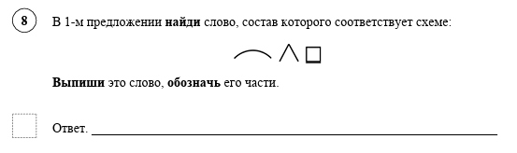
Дефициты не были выявлены (20 % и выше).
Большое количество ошибок в заданиях
Задание №8. Умение классифицировать слова по составу: находить в словах с однозначно выделяемыми морфемами окончание, корень, приставку, суффикс.
Не справились 606 (14,21%) обучающихся.
Частыми ошибками и их причинами являются:
неправильное определение окончания: неизменяемые части слова (например, в словах пальто или вчера) могут быть ошибочно приняты за окончания, но это основа слова;
смешивание приставки и суффикса: непонимание того, какая морфема стоит до корня, а какая после него;
пропуск морфем: при разборе важно выделять все возможные части слова: приставку, корень, суффикс и окончание.

Slide 76
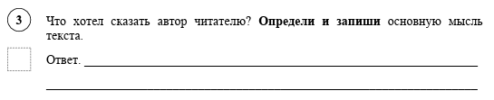
Дефициты не были выявлены (20 % и выше).
Большое количество ошибок в заданиях
Задание №3. Умение определять тему и основную мысль текста; адекватно формулировать основную мысль в письменной форме, соблюдая нормы построения предложения и словоупотребления.
Не справились 572 (13,41%) обучающихся.
Неумение определять тему и основную мысль текста, а также адекватно формулировать основную мысль в письменной форме, является распространенной проблемой в обучении, которая решается через развитие навыков читательской и речевой грамотности. Для этого необходимо практиковать выделение ключевых слов, анализ структуры текста, поиск главной идеи через различные приемы анализа и отработку правил построения предложений и грамматики.

Slide 77

Дефициты не были выявлены (20 % и выше).
Большое количество ошибок в заданиях
Задание №7. Умение распознавать значение слова по контексту; подбирать к слову близкие по значению слова – синонимы.
Не справились 530 (12,42%) обучающихся.
Признак лексической неграмотности или ограниченного словарного запаса. Для развития этих навыков необходимо активно расширять свой лексикон, изучать значения слов в различных контекстах, работать с толковыми словарями и практиковаться в подборе синонимов.

Slide 78
Адресные рекомендации
Заместителям директора по учебно-воспитательной работе и методистам:
1. Обеспечить разработку рабочей программы 5-го класса по русскому языку с учетом часто встречающихся ошибок обучающихся или введение дополнительной программы внеурочной деятельности, а также разработку индивидуальных образовательных маршрутов обучающихся по выявленным дефицитам.
2. Организовать проведение оценочных процедур, направленных на проверку умения строить речевые высказывания, определять значение слова по контексту, производить морфемный разбор.
3. Организовать применение комплексных подходов учителями русского языка по развитию у обучающихся навыков построения речевых высказываний, определения значения слова по контексту и морфемного разбора: проводить семинары по методикам преподавания, использовать тренинги с ролевыми играми, организовывать обмен опытом через мастер-классы и посещение уроков, предоставлять доступ к актуальным методическим материалам, а также стимулировать самоанализ и рефлексию учительской деятельности.

Slide 79
Адресные рекомендации
Учителям русского языка и литературы:
1. Систематически включать в занятия урочной и внеурочной деятельности задания, направленные на формирование умений:
на основе информации и собственного жизненного опыта обучающихся определять конкретную жизненную ситуацию для адекватной интерпретации информации, соблюдая при письме изученные орфографические и пунктуационные нормы;
определять значение слова по контексту, строить речевое высказывание в соответствии с поставленной задачей: формулировать значение слова в письменной форме, соблюдая нормы построения предложения и словоупотребления;
классифицировать слова по составу: находить в словах с однозначно выделяемыми морфемами окончание, корень, приставку, суффикс;
определять тему и основную мысль текста; формулировать основною мысль в письменной форме, соблюдая нормы построения предложения и словоупотребления;
распознавать значение слова по контексту; подбирать к слову близкие по значению слова – синонимы.

Slide 80
Математика 4-й класс (ВПР)
Проверочную работу выполняли 4262 обучающихся из 158 образовательных организаций.
С работой не справился 1 обучающийся, что составляет 0,02% от общего числа выполнявших работу из 1 организации (0,63%).

Slide 81
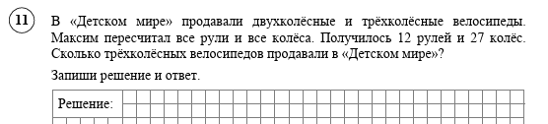
Дефициты
Задание №11. Умение решать текстовые задачи в 1–3 действия, выполнять преобразование заданных величин, выбирать при решении подходящие способы вычисления, сочетая устные и письменные вычисления и используя при необходимости вычислительные устройства; оценивать полученный результат по критериям: реальность, соответствие условию.
Решать практические задачи, связанные с повседневной жизнью, в том числе с избыточными данными; находить недостающую информацию (например, из таблиц, схем); находить различные способы решения
2540 (59,6%) обучающийся не справился
с данным заданием.
Дефициты могут быть вызваны сложностями в развитии логического и абстрактного мышления, неумения интерпретировать информацию, полученную при проведении несложных исследований, недостаточным вниманием учителя к практическому применению знаний.

Slide 82
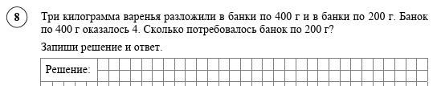
Дефициты
Задание №8. Умение использовать при решении задач единицы длины (миллиметр, сантиметр, дециметр, метр, километр), массы (грамм, килограмм, центнер, тонна), времени (секунда, минута, час, сутки, неделя, месяц, год), вместимости (литр), стоимости (копейка, рубль), площади (квадратный метр, квадратный дециметр, квадратный сантиметр), скорости (километр в час)
1150 (26,98%) обучающийся не справился
с данным заданием.
Частые ошибки связаны с недостаточным пониманием взаимосвязей между единицами измерения.
Причинами дефицитов являются:
- недостаточное понимание системы единиц, обучающиеся не видят, как единицы связаны друг с другом (например, как 1000 метров составляют 1 километр), что затрудняет их правильный выбор и перевод.
- отсутствие практических навыков. Теоретическое знание единиц измерения без их применения в реальных задачах не переходит в прочные навыки.
- сложность перевода единиц. Процесс перевода одной единицы в другую (например, из метров в сантиметры) часто вызывает трудности, так как требует понимания обучающимися десятичных отношений.
- слабое развитие абстрактного мышления, задачи на измерение часто требуют представления величин (например, площади или объема) и их взаимосвязи, что может быть сложным для некоторых учеников.

Slide 83
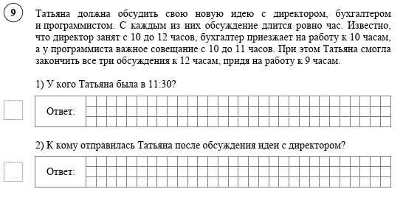
Дефициты
Задание №9. Умение формулировать утверждение (вывод), строить логические рассуждения (двух-трехшаговые).
983 (23,06%) обучающийся не справился с данным заданием.
Причиной дефицитов является недостаточное развитие у обучающихся абстрактного мышления.

Slide 84
Адресные рекомендации
Заместителям директора по учебно-воспитательной работе и методистам:
1. Обеспечить разработку рабочей программы 5-го класса по математике с учетом часто встречающихся ошибок обучающихся или введение дополнительной программы внеурочной деятельности, а также разработку индивидуальных образовательных маршрутов обучающихся по выявленным дефицитам.
2. Организовать проведение оценочных процедур, направленных на проверку умения решать текстовые задачи, овладение навыками логического и алгоритмического мышления.
3. Организовать применение комплексных подходов учителями математики по развитию у обучающихся навыков овладения основами логического и алгоритмического мышления, решению задач в 3-4 действия; проводить семинары по методикам преподавания, организовывать обмен опытом через мастер-классы и посещение уроков, предоставлять доступ к актуальным методическим материалам, а также стимулировать самоанализ и рефлексию учительской деятельности.

Slide 85
Адресные рекомендации
Учителям математики:
1. Систематически включать в занятия урочной и внеурочной деятельности задания, направленные на:
регулярную практику решения задач с разными единицами измерения;
визуализацию – использование игр и интерактивных заданий для развития интереса у обучающихся и закрепление навыков;
формирование умения решать задачи с основами логического и алгоритмического мышления;
развитие пространственного воображения, логического и алгоритмического мышления, сравнение величин, решение задач, связанных с бытовыми жизненными ситуациями;
индивидуальный подход с учетом особенностей каждого ученика.
2. Ориентироваться не на заучивание материала, а на понимание, что позволит не механически выполнять действия, а понимать суть процесса.
3. Разнообразить способы подачи материала.
4. Уделить внимание практическому применению математики.

Slide 86
Окружающий мир 4-й класс (ВПР)
Проверочную работу выполняли 4231 обучающийся из 157 образовательных организаций.
С работой не справился 1 обучающийся, что составляет 0,02% от общего числа выполнявших работу из 1 организации (0,63%).

Slide 87
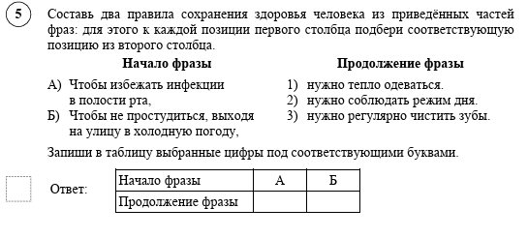
Небольшие затруднения
Задание №5. Умение осознавать возможные последствия вредных привычек для здоровья и жизни человека
176 (4,16%) обучающийся не справился с данным заданием.

Slide 88
Адресные рекомендации
Заместителям директора по учебно-воспитательной работе и методистам:
1. Использовать результаты для повышения качества преподавания и индивидуализации обучения детей.
2. Организовать обмен опытом через мастер-классы и посещение уроков, предоставлять доступ к актуальным методическим материалам, а также стимулировать самоанализ и рефлексию учительской деятельности.
Учителям истории, биологии и географии:
1. Систематически включать в занятия задания, направленные на умение читать и интерпретировать тексты, анализировать информацию, работать с картами и схемами.
2. Использовать на уроках задания, направленные на развитие вариативности мышления обучающихся и способность применять знания в новой ситуации, создавать и преобразовывать модели и схемы для экспериментальных задач.
3. Формировать у обучающихся понимание важности здорового образа жизни, способность осознавать возможные последствия вредных привычек для здоровья и жизни человека.

Slide 89
Литературное чтение 4-й класс (ВПР)
Проверочную работу выполняли 4229 обучающийся из 157 образовательных организаций.
С работой не справились 7 обучающихся, что составляет 0,17% от общего числа выполнявших работу из 2 организации (1,27%).

Slide 90
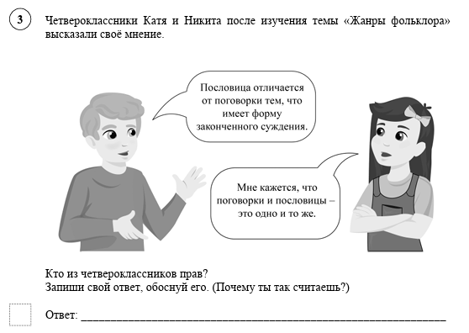
Дефициты
Задание №3. Умения: составлять письменные высказывания на заданную тему – проблемный вопрос; аргументированно высказывать свое мнение, используя такой тип речи, как рассуждение; корректировать собственный текст с учетом правильности, выразительности письменной речи.
835 (19,74%) обучающийся не справился
с данным заданием.
Ошибки связаны со сложностью предоставления развернутого ответа.

Slide 91
Дефициты
Задание №8. Умение отвечать на вопросы по содержанию произведения.
819 (19,37%) обучающихся не справились
с данным заданием.
Причинами дефицитов являются:
недостаточное развитие навыков связной речи, логического мышления, обучающиеся не всегда могут выстроить свою мысль;
неумение применять правила письменной речи и редактировать свои работы;
ограниченный словарный запас и неумение использовать языковые средства выразительности;
недостаточный уровень читательской грамотности, отсутствие навыка анализа текста и формулирования ответов.

Slide 92
Адресные рекомендации
Заместителям директора по учебно-воспитательной работе и методистам:
1. Обеспечить разработку рабочей программы 5-го класса по литературному чтению с учетом часто встречающихся ошибок обучающихся или введение дополнительной программы внеурочной деятельности, а также разработку индивидуальных образовательных маршрутов обучающихся по выявленным дефицитам.
2. Организовать проведение оценочных процедур, направленных на проверку умения строить речевые высказывания, логического мышления.
3. Организовать применение комплексных подходов учителями литературного чтения по развитию у обучающихся навыков построения речевых высказываний, повышению уровня читательской грамотности: проводить семинары по методикам преподавания, организовывать обмен опытом через мастер-классы и посещение уроков, предоставлять доступ к актуальным методическим материалам, а также стимулировать самоанализ и рефлексию учительской деятельности.

Slide 93
Адресные рекомендации
Учителям русского языка и литературы:
1. Систематически включать в занятия урочной и внеурочной деятельности задания, направленные на формирование умений:
по развитию навыков связной речи, логического мышления, повышению читательской грамотности, развивая умение воспринимать, понимать и воспроизводить текст;
строить речевое высказывание в соответствии с поставленной задачей, строить развернутые ответы;
развития навыков анализа текста и формулирования ответов;
определять тему и основную мысль текста; формулировать основною мысль в письменной форме, соблюдая нормы построения предложения и словоупотребления;
развития критического мышления и анализа;
по построению развернутых предложений, использованию синонимов, антонимов, фразеологизмов.

Slide 94
Английский язык 4-й класс (ВПР)
Проверочную работу выполняли 4133 обучающихся из 155 образовательных организаций.
С работой не справился 1 обучающийся, что составляет 0,02% от общего числа выполнявших работу из 1 организации (0,63%).

Slide 95
Дефицитов и затруднений нет
Анализ проверочной работы по английскому языку показал, что у обучающихся на высоком уровне сформированы умения:
восприятия на слух и понимания запрашиваемой информации в прослушанном тексте;
понимания основного содержания текстов, содержащих незнакомые слова (смысловое чтение);
правильного написания изученных слов;
заполнения простых формуляров с основными сведениями.

Slide 96
Адресные рекомендации
Заместителям директора по учебно-воспитательной работе и методистам:
1. Организовать обмен опытом через мастер-классы и посещение уроков, предоставлять доступ к актуальным методическим материалам.
Учителям английского языка:
1. Повторять ключевые грамматические темы, изучить лексику по ключевым темам, включая порядковые числительные, а также слова, связанные с повседневной жизнью и обучением.

Slide 97


Telegram чат Эффективная начальная школа
https://t.me/+16Da7791RydhMDcy

